Slide 1
Xamarin
Martin Bojnanský
Microsoft Student Partner & SW Engineer @ Riganti
@martinbojnansky
martin.bojnansky@outlook.com
http://bojnansky.com

Slide 2
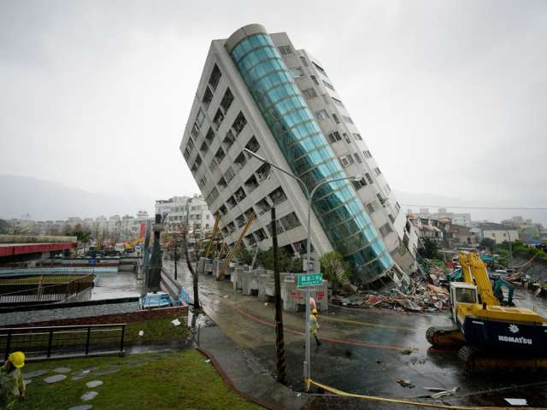
SW Architektúra
Analógia v architektúre budov

Slide 3
Dobrá SW Architektúra
Tvorí základ projektu
Pomáha zvládať komplexnosť
Zjednocuje tím
Zrýchľuje a šetrí náklady pre vývoj a hľadanie chýb
Znižuje závislosti a zjednodušuje rozšírenie
...

Slide 4
SOLID
5 pravidiel pre lepšiu testovateľnosť kódu

Slide 5
SOLID
Single Responsibility – trieda má jeden účel
Open/Closed – otvorená rozšíreniu / uzavretá zmenám
Liskov substation – správne použitie dedičnosti
Interface segregation – viac jednoúčelových rozhraní namiesto komplexného
Dependency Inversion – závislosť na abstrakciách

Slide 6
MVVM

Slide 7
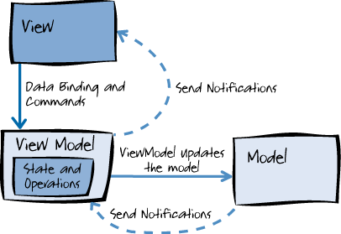
MVVM
Model-View-ViewModel
Návrhový vzor

Slide 8
Výhody MVVM
Rieši komplexnosť
Znižuje závislosť na UI vrstve = vyššia prenositeľnosť kódu
Odstraňuje množstvo kódu pomocou DataBinding
Jednoduchá testovateľnosť ViewModel

Slide 9
Nevýhoda MVVM
Väčšia náročnosť na pamäť
Nutnosť implementácie INotifyPropertyChanged

Slide 10
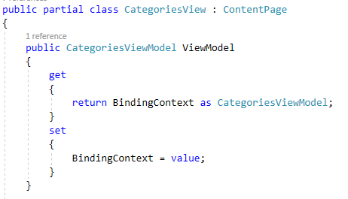
View
Definuje používateľské rozhranie
Previazaný s hodnotami a akciami ViewModel

Slide 11
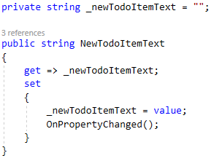
ViewModel
Reprezentuje stav UI
Obsahuje akcie, ktoré je možné volať z UI

Slide 12
Model
Dátové modely
Business / Validation logika
DTOs, Repositories, …

Slide 13
Naming
https://docs.microsoft.com/en-us/dotnet/standard/design-guidelines/naming-guidelines

Slide 14
Folders

Slide 15
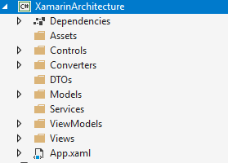
Folders
Podľa funkcie
Zároveň definujú namespace

Slide 16
User Controls

Slide 17
User Controls
Vytváranie kontroliek / šablón pre znovu-použiteľnosť
Naplnenie hodnotami

Slide 18
Class Libraries

Slide 19
Class Libraries
Oddelenie logických častí projektu (infraštruktúra, API klient, ...)
Zdieľanie medzi rôznymi projektmi / nuget (infraštruktúra, )
Kompilovaný balík .dll

Slide 20
Refactoring

